Slide 1

מבני נתונים
תרגול 4 –תור מחסנית ורשימה מקושרת

Slide 2
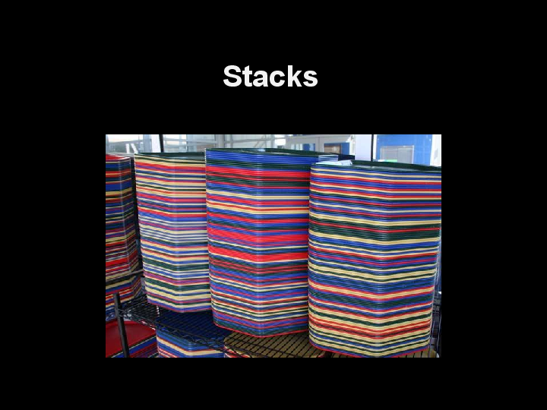
מחסנית

Slide 3
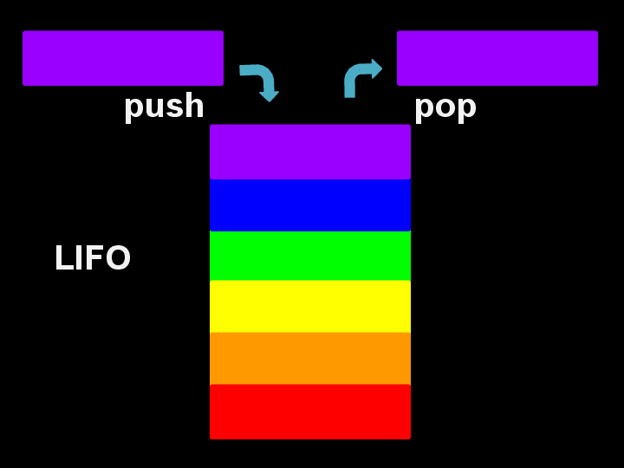
מחסנית
צבי מינץ

Slide 4
מחסנית Stack
public class MyStack {
...
{
final int MAX_SIZE = 10; Integer [] items; int current, size;
// the stack initialization public MyStack(){ size = MAX_SIZE, current = 0; //new array of size items, initially empty items = new Integer[size]; }
// the push operation adds an element and increments the current index, after checking for overflow: public boolean push(int newVal){ boolean ans = true; if (current == size) ans = false; else items[current++] = newVal; return ans; }
push
צבי מינץ

Slide 5
מחסנית Stack
public class MyStack {
...
{
//the pop operation decrements the current index after checking for //underflow, and returns the item that was previously the top one: public Integer pop(){ Integer result = null; if (current > 0) result = items[--current]; return result; }
push
pop
צבי מינץ

Slide 6
מחסנית Stack
public class MyStack {
...
{
// the top operation returns top element of stack, if the stack is empty, returns null public Integer top(){ Integer result = null; if (current > 0 ) result = items[current-1]; return result; }
push
pop
top
צבי מינץ

Slide 7
מחסנית Stack
public class MyStack {
...
{
// returns true if stack is empty, else returns false. public boolean isEmpty(){return (current==0);}
push
pop
top
isEmpty
צבי מינץ

Slide 8
מחסנית Stack
public class MyStack {
...
{
// empties the stack public void clear(){current = 0;}
push
pop
top
isEmpty
clear
צבי מינץ

Slide 9
מחסנית Stack
public class MyStack {
...
{
/* Returns the size of the stack */
public int size() { return current; }
push
pop
top
isEmpty
clear
size
צבי מינץ

Slide 10
מחסנית Stack
Testing
public static void main(String[] args) {
MyStack s = new MyStack();
s.push(1);
s.push(2);
s.push(3);
s.push(4);
s.push(5);
System.out.println(s.size()); // 5
System.out.println(s.top()); // 5
System.out.println(s.pop()); // 5
System.out.println(s.top()); // 4
System.out.println(s.isEmpty()); // False
}
Sort a Stack ?

Slide 11
מחסנית Stack
Sort a Stack ?

Slide 12
class SortStack
{
// This function return the sorted stack
public static MyStack sortstack(MyStack input)
{
MyStack tmpStack = new MyStack();
while(!input.isEmpty())
{
// pop out the first element
int tmp = input.pop();
// while temporary stack is not empty and
// top of stack is greater than temp
while(!tmpStack.isEmpty() && tmpStack.peek() < tmp)
{
// pop from temporary stack and
// push it to the input stack
input.push(tmpStack.pop());
}
// push temp in tempory of stack
tmpStack.push(tmp);
}
return tmpStack;
}

Slide 13

מחסנית Stack
Inverse Insertion Sort Complexity
$O(n)$start with reverse sorted stack
$O\left(n^{2}\right)$start with sorted stack

Slide 14
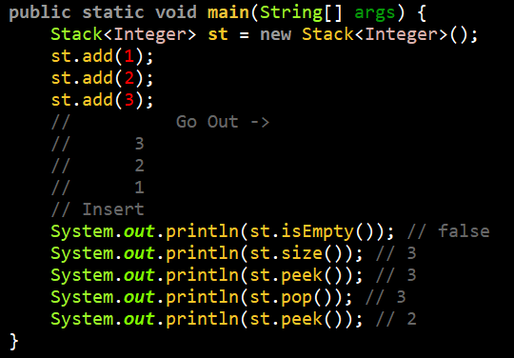
import java.util.Stack;

Slide 15
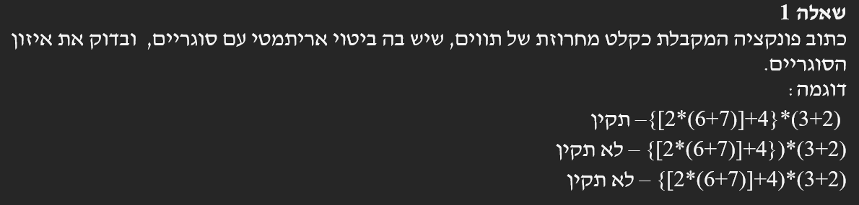
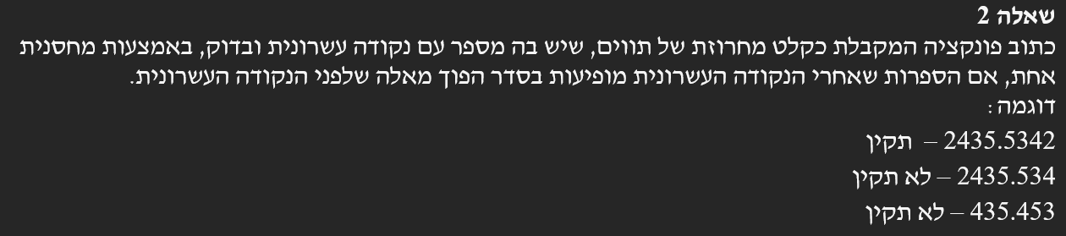
שאלות בנושא מחסנית

Slide 16
רעיון המימוש+מימוש עבור 1
רעיון עבור שאלה 1:
כדי לבדוק אם הסוגריים במחרוזת מאוזנים, נשתמש במחסנית.
בכל פעם שנתקל בסוגר פותח, נדחוף אותו למחסנית, ובכל פעם שנתקל בסוגר סוגר, נבדוק אם הוא מתאים לסוגר הפותח האחרון במחסנית.
אם המחסנית ריקה כשאנחנו מנסים לסגור סוגר, או אם בסוף הבדיקה יש סוגריים שנשארו במחסנית, אז הסוגריים אינם מאוזנים.
רעיון עבור שאלה 2:
כדי לבדוק אם הספרות שאחרי הנקודה העשרונית מופיעות בסדר הפוך מאלה שלפני הנקודה העשרונית, נשתמש במחסנית אחת. תחילה נדחוף את כל הספרות שלפני הנקודה העשרונית למחסנית. לאחר מכן, נשווה כל ספרה שאחרי הנקודה העשרונית עם הספרה העליונה במחסנית.

Slide 17
// Function to check if given expression is balanced or not
private static boolean Question1(String s) {
// take a empty stack of characters
Stack<Character> st = new Stack<Character>();
// traverse the input expression
for(int i=0, n = s.length(); i<n ; i++) {
char curr = s.charAt(i);
// if current char in the expression is a opening brace, push it to the stack
if(curr == '(' || curr == '{' || curr == '[' ) {
st.push(curr);
}
else { // Its } or ) or ]
// return false if mismatch is found
if(st.isEmpty())
return false;
// pop character from the stack
char top = st.pop();
if( top == '(' && curr != ')' ||
top == '[' && curr != ']' ||
top == '{' && curr != '}' )
return false;
}
{
// expression is balanced only if stack is empty at this point
return st.isEmpty();
}

Slide 18
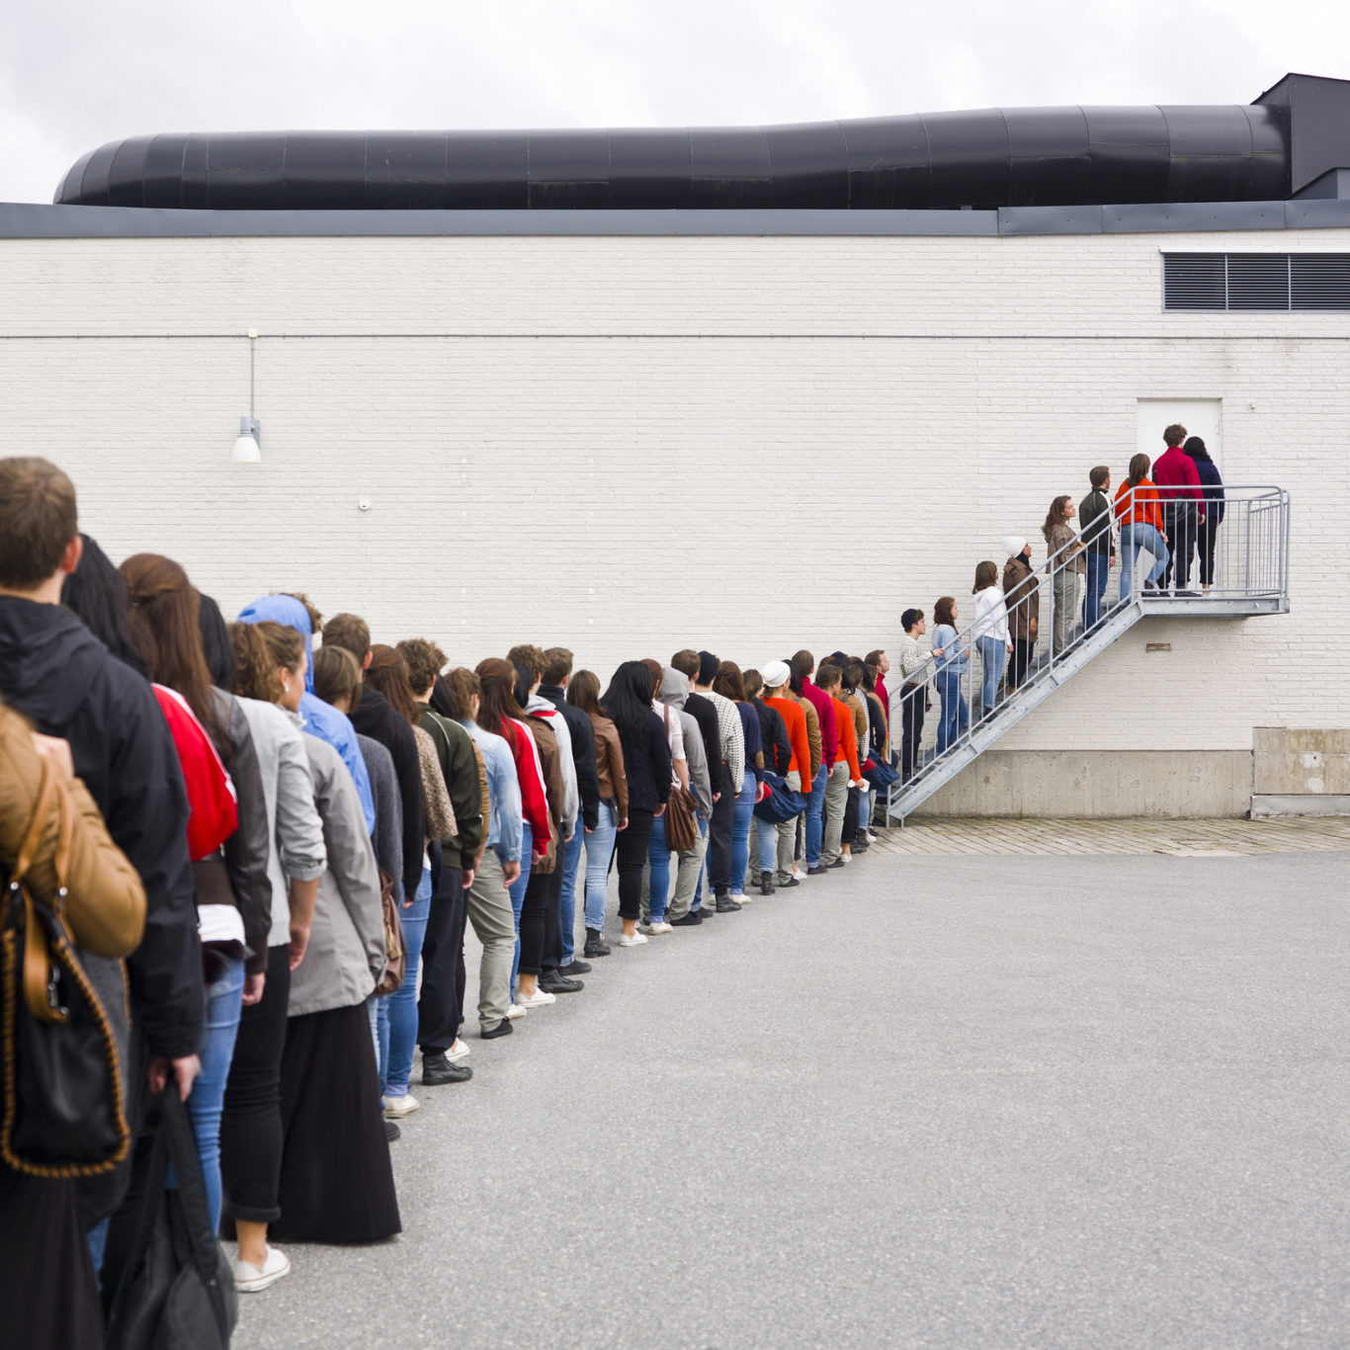
כל אלגוריתמי המיון המבוססים על פעולת השוואה דורשים לפחות פעולות השוואה במקרה הגרוע על-מנת לבצעם.
כל אלגוריתמי המיון המבוססים על פעולת השוואה דורשים לפחות פעולות השוואה במקרה הגרוע על-מנת לבצעם.
תור Queue
כל אלגוריתמי המיון המבוססים על פעולת השוואה דורשים לפחות פעולות השוואה במקרה הגרוע על-מנת לבצעם.
צבי מינץ

Slide 19
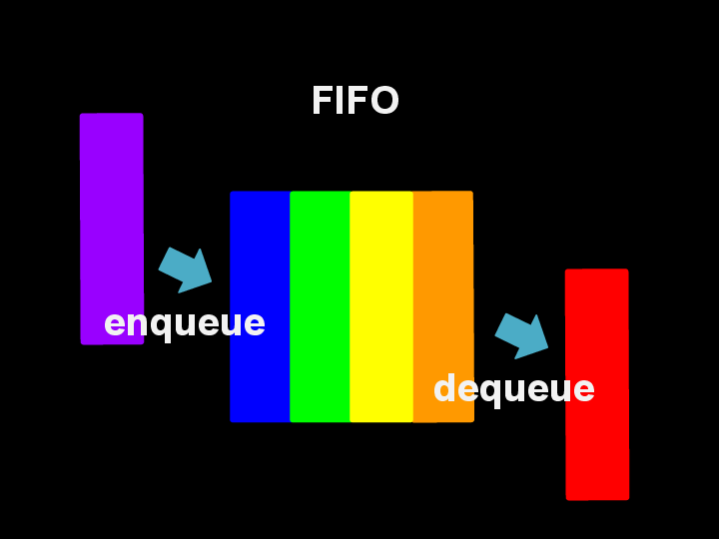
כל אלגוריתמי המיון המבוססים על פעולת השוואה דורשים לפחות פעולות השוואה במקרה הגרוע על-מנת לבצעם.
כל אלגוריתמי המיון המבוססים על פעולת השוואה דורשים לפחות פעולות השוואה במקרה הגרוע על-מנת לבצעם.
תור Queue
כל אלגוריתמי המיון המבוססים על פעולת השוואה דורשים לפחות פעולות השוואה במקרה הגרוע על-מנת לבצעם.
צבי מינץ

Slide 20
כל אלגוריתמי המיון המבוססים על פעולת השוואה דורשים לפחות פעולות השוואה במקרה הגרוע על-מנת לבצעם.
כל אלגוריתמי המיון המבוססים על פעולת השוואה דורשים לפחות פעולות השוואה במקרה הגרוע על-מנת לבצעם.
תור Queue
כל אלגוריתמי המיון המבוססים על פעולת השוואה דורשים לפחות פעולות השוואה במקרה הגרוע על-מנת לבצעם.
class Queue<T> {
...
{
צבי מינץ

Slide 21
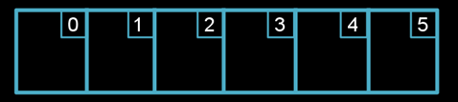
כל אלגוריתמי המיון המבוססים על פעולת השוואה דורשים לפחות פעולות השוואה במקרה הגרוע על-מנת לבצעם.
כל אלגוריתמי המיון המבוססים על פעולת השוואה דורשים לפחות פעולות השוואה במקרה הגרוע על-מנת לבצעם.
תור Queue
כל אלגוריתמי המיון המבוססים על פעולת השוואה דורשים לפחות פעולות השוואה במקרה הגרוע על-מנת לבצעם.
צבי מינץ

Slide 22
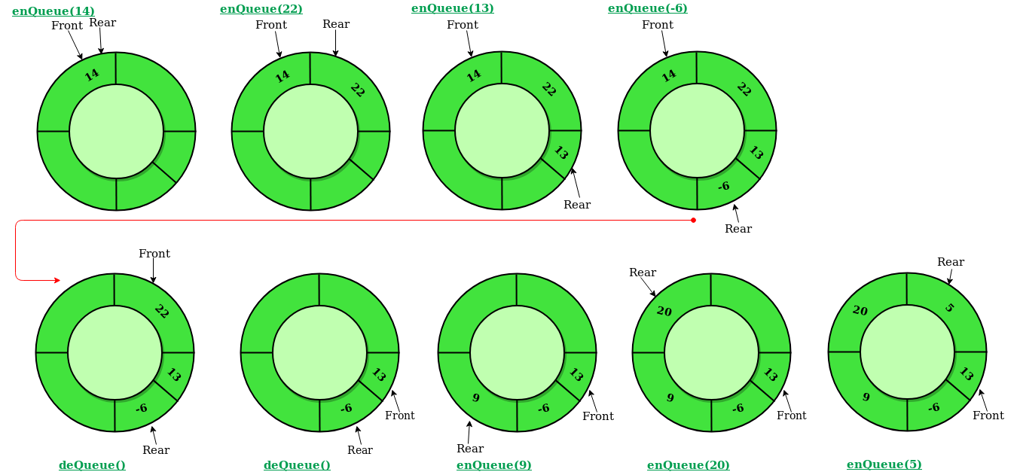
כל אלגוריתמי המיון המבוססים על פעולת השוואה דורשים לפחות פעולות השוואה במקרה הגרוע על-מנת לבצעם.
כל אלגוריתמי המיון המבוססים על פעולת השוואה דורשים לפחות פעולות השוואה במקרה הגרוע על-מנת לבצעם.
תור Queue
כל אלגוריתמי המיון המבוססים על פעולת השוואה דורשים לפחות פעולות השוואה במקרה הגרוע על-מנת לבצעם.
צבי מינץ

Slide 23
כל אלגוריתמי המיון המבוססים על פעולת השוואה דורשים לפחות פעולות השוואה במקרה הגרוע על-מנת לבצעם.
כל אלגוריתמי המיון המבוססים על פעולת השוואה דורשים לפחות פעולות השוואה במקרה הגרוע על-מנת לבצעם.
תור Queue
כל אלגוריתמי המיון המבוססים על פעולת השוואה דורשים לפחות פעולות השוואה במקרה הגרוע על-מנת לבצעם.
public class MyQueue { private int front, tail, size private int n private Integer [] data
// constructor public MyQueue(int n){ this.n = n front = 0, tail = 0, size = 0 data = new Integer[n] }
צבי מינץ

Slide 24
כל אלגוריתמי המיון המבוססים על פעולת השוואה דורשים לפחות פעולות השוואה במקרה הגרוע על-מנת לבצעם.
כל אלגוריתמי המיון המבוססים על פעולת השוואה דורשים לפחות פעולות השוואה במקרה הגרוע על-מנת לבצעם.
תור Queue
כל אלגוריתמי המיון המבוססים על פעולת השוואה דורשים לפחות פעולות השוואה במקרה הגרוע על-מנת לבצעם.
// enter a new element into the queue
public boolean enqueue(Integer newValue){
boolean ans = true
if (size == n){
ans = false
System.out.println("queue is full")
}
// if tail == n-1 -> tail=0
else{
data[tail] = newValue
tail = (tail + 1)%n
size = size + 1
}
return ans;
}
enQueue
צבי מינץ

Slide 25
תור Queue
// remove the element from the queue
public Integer dequeue(){
Integer ans;
if (isEmpty()){
System.out.println("queue is empty");
ans = null;
}
else{
ans = data[front];
// if front==n-1> front=0
front = (front + 1)%n;
size = size - 1;
}
return ans;
}
enQueue
deQueue
צבי מינץ

Slide 26
כל אלגוריתמי המיון המבוססים על פעולת השוואה דורשים לפחות פעולות השוואה במקרה הגרוע על-מנת לבצעם.
כל אלגוריתמי המיון המבוססים על פעולת השוואה דורשים לפחות פעולות השוואה במקרה הגרוע על-מנת לבצעם.
תור Queue
כל אלגוריתמי המיון המבוססים על פעולת השוואה דורשים לפחות פעולות השוואה במקרה הגרוע על-מנת לבצעם.
// return the first element from the queue
public Integer peek(){
Integer ans;
if (isEmpty()){
System.out.println("queue is empty");
ans = null;
}
else ans = data[front];
return ans;
}
enQueue
deQueue
Peek
צבי מינץ

Slide 27
כל אלגוריתמי המיון המבוססים על פעולת השוואה דורשים לפחות פעולות השוואה במקרה הגרוע על-מנת לבצעם.
כל אלגוריתמי המיון המבוססים על פעולת השוואה דורשים לפחות פעולות השוואה במקרה הגרוע על-מנת לבצעם.
תור Queue
כל אלגוריתמי המיון המבוססים על פעולת השוואה דורשים לפחות פעולות השוואה במקרה הגרוע על-מנת לבצעם.
/* Returns true iff the queue is empty */
public boolean isEmpty() {
return size == 0;
}
enQueue
deQueue
Peek
isEmpty
צבי מינץ

Slide 28
כל אלגוריתמי המיון המבוססים על פעולת השוואה דורשים לפחות פעולות השוואה במקרה הגרוע על-מנת לבצעם.
כל אלגוריתמי המיון המבוססים על פעולת השוואה דורשים לפחות פעולות השוואה במקרה הגרוע על-מנת לבצעם.
תור Queue
כל אלגוריתמי המיון המבוססים על פעולת השוואה דורשים לפחות פעולות השוואה במקרה הגרוע על-מנת לבצעם.
class Queue<T> {
...
{
/* Returns the size of the queue */
public int size() { return size; }
enQueue
deQueue
Peek
isEmpty
size
צבי מינץ

Slide 29
תור Queue
MyQueue<Integer> q = new MyQueue<Integer>(3);
q.enQueue(1);
q.enQueue(2);
q.enQueue(3);
System.out.println(q.size()); // 3
q.enQueue(4);
q.enQueue(5);
System.out.println(q.size()); // 5
System.out.println(q.isEmpty()); // False
System.out.println(q.deQueue()); // 1
System.out.println(q.deQueue()); // 2
צבי מינץ

Slide 30
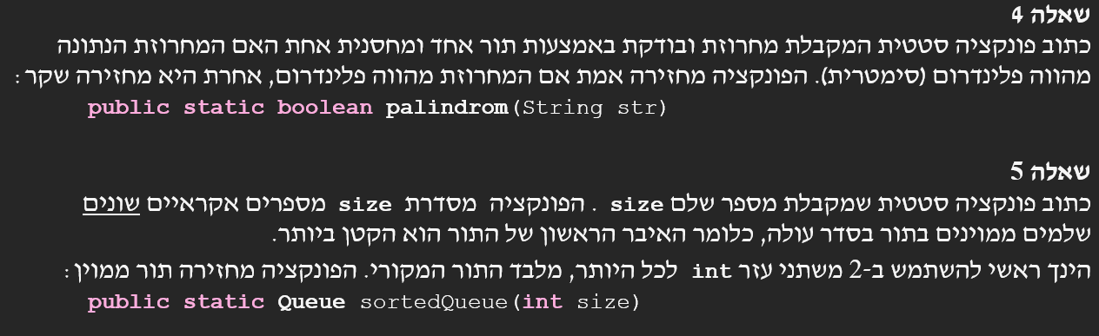
שאלות בנושא תור

Slide 31
רעיון המימוש (המימוש עצמו עליכם)
רעיון עבור שאלה 4:
כדי לבדוק אם מחרוזת היא פלינדרום, נשתמש בתור ובמחסנית.
נכניס את כל התווים מהמחרוזת הן לתור והן למחסנית.
לאחר מכן, נשלוף תווים משני המבנים ונשווה בין התווים. אם כל התווים זהים, המחרוזת היא פלינדרום.
רעיון עבור שאלה 5:
נשתמש בתור אחד ובשני משתני עזר(MinIndex וMinValue) בכל סבב נאתר את המספר הקטן ביותר בתור, נזיז את שאר המספרים לתור שוב, ונעביר את המספר הקטן ביותר לסוף התור.
נחזור על התהליך עד שכל המספרים מסודרים.

Slide 32
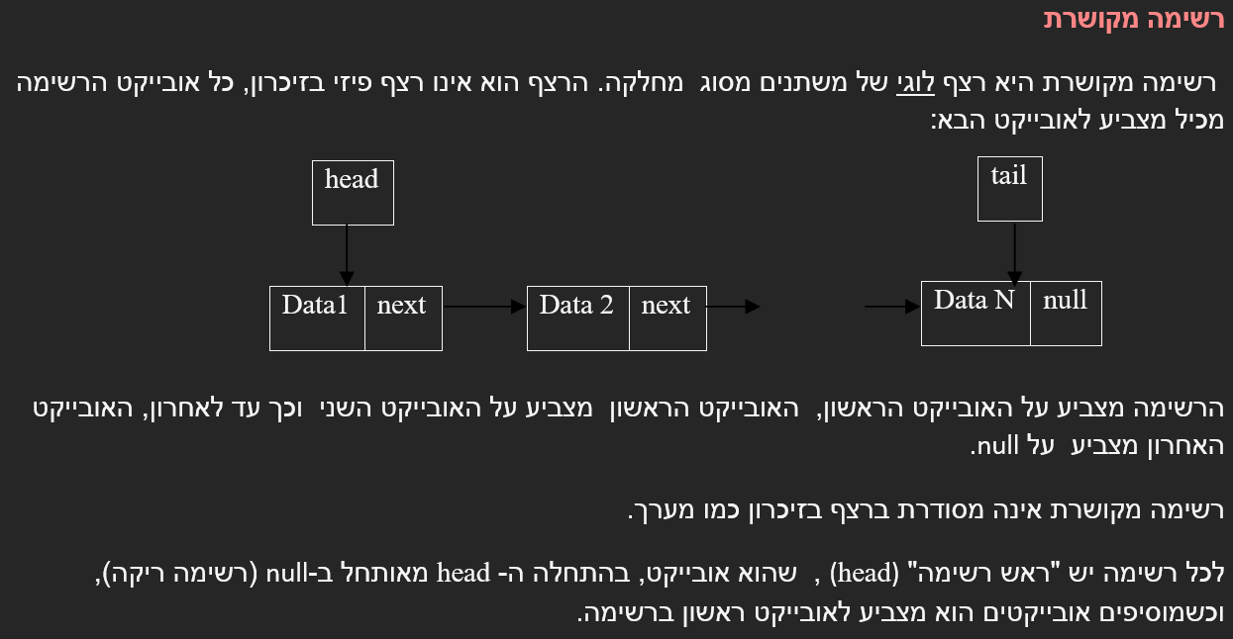
רשימה מקושרת (Linked List) – שקף מהרצאה

Slide 33
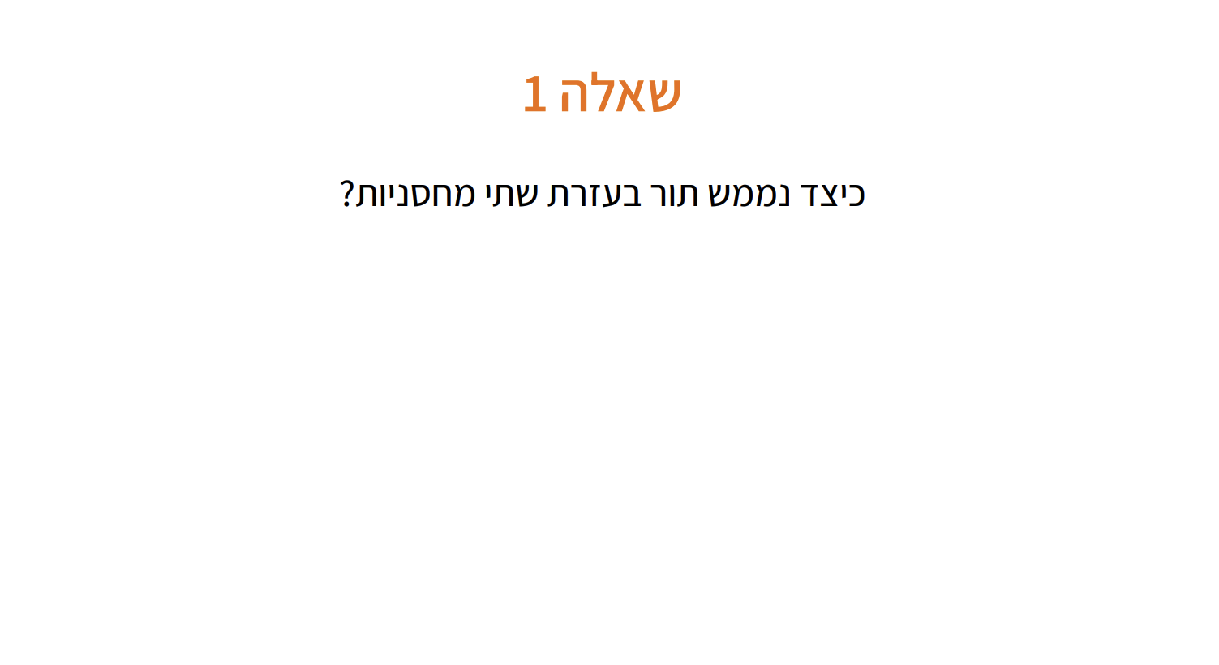

Slide 34
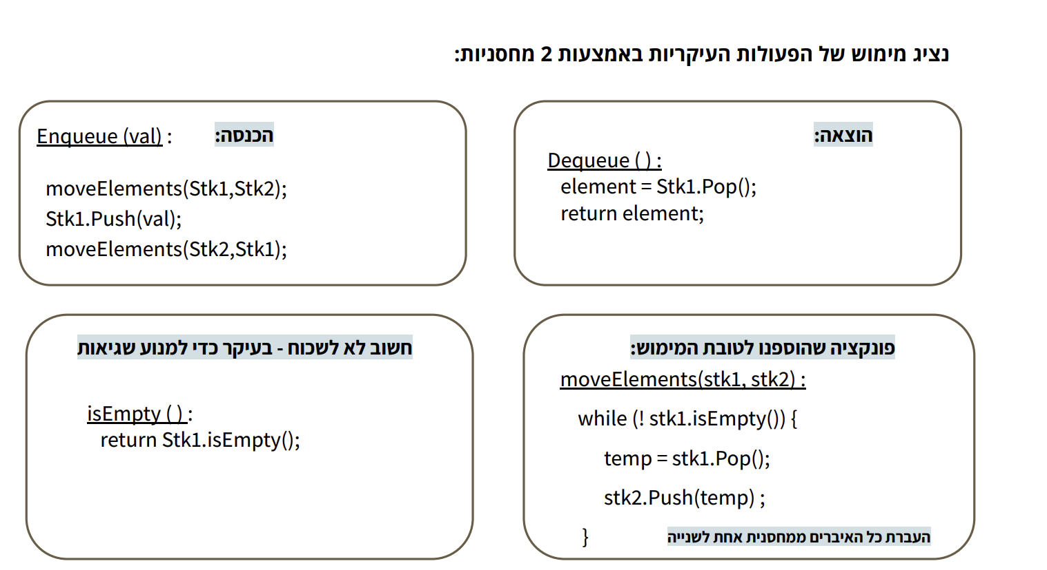

Slide 35
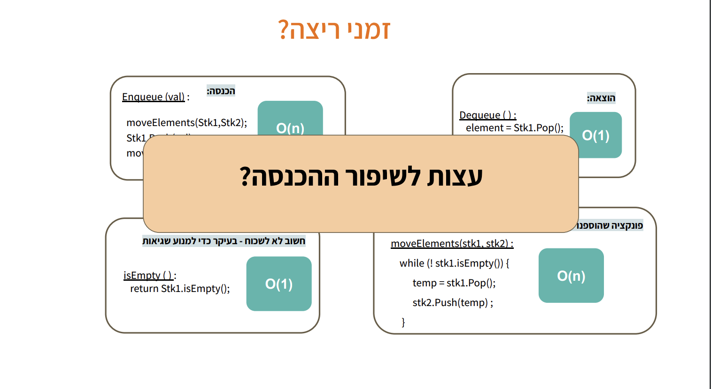

Slide 36
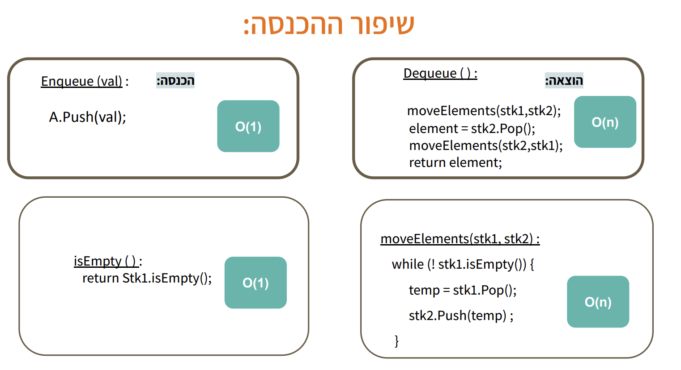

Slide 37
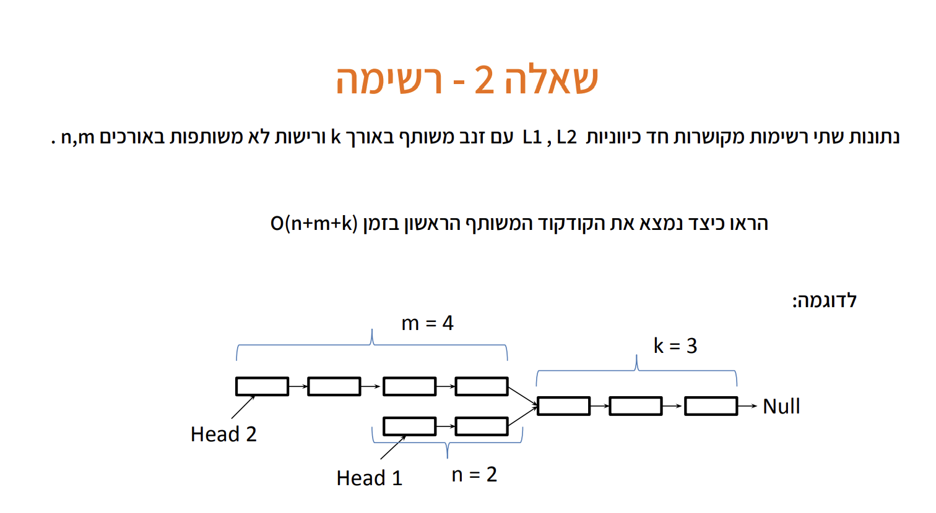

Slide 38
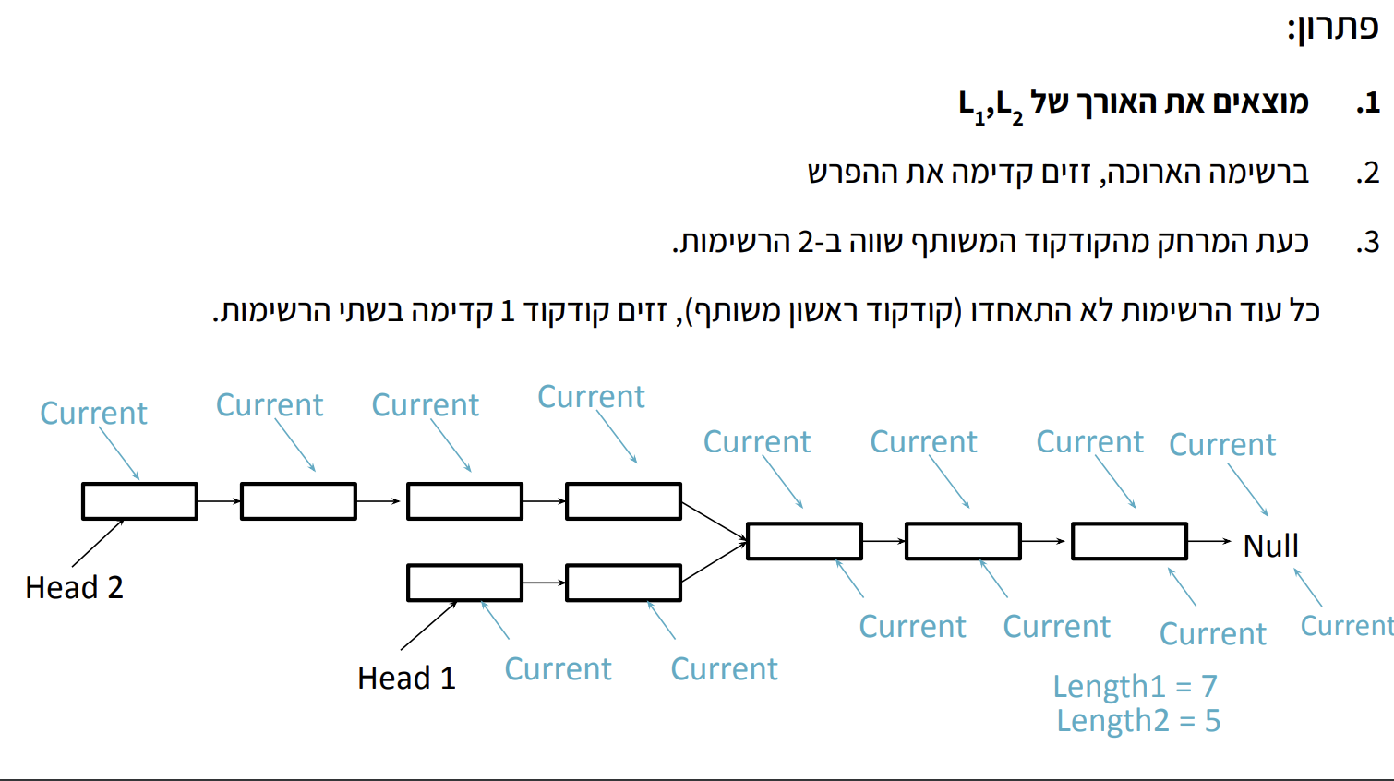

Slide 39


חסם אסימפטוטי עליון
$$O$$
Big-O
צבי מינץ

Slide 40


$O$חסם אסימפטוטי עליון
הגדרה:
נאמר ש - $f\left(n\right)∈O(g\left(n\right))$
$$⇕$$
קיימים שני קבועים ${c ≥ 0 \atop n_{0} ≥ 0 }$
כך שלכל $n≥n_{0}$
מתקיים:
$$\left|f\left(n\right)\right|≤c∙|g\left(n\right)|$$
צבי מינץ

Slide 41
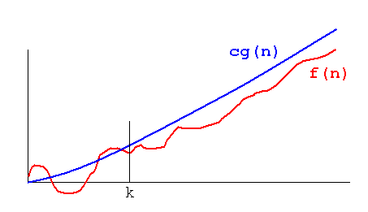

$O$חסם אסימפטוטי עליון
$$n_{0}$$
צבי מינץ

Slide 42

$O$חסם אסימפטוטי עליון
אם אנו אומרים ש-$f\left(n\right)∈O(g\left(n\right))$ אין זה אומר שתמיד $f\left(n\right)≤g(n)$
כאשר אנו אומרים שזמן הריצה הוא $O(n^{2})$ הכוונה היא:
שזמן הריצה במקרה הגרוע ביותר,
לקלט הגרוע ביותר, חסום ע"י $c∙n^{2}$
לפעמים רושמים ביטויים מהצורה $n^{2}+5n+2$ כ- $n^{2}+O(n)$
$O\left(f\left(n\right)+g\left(n\right)\right)=O(max(f\left(n\right),g\left(n\right))$
צבי מינץ

Slide 43
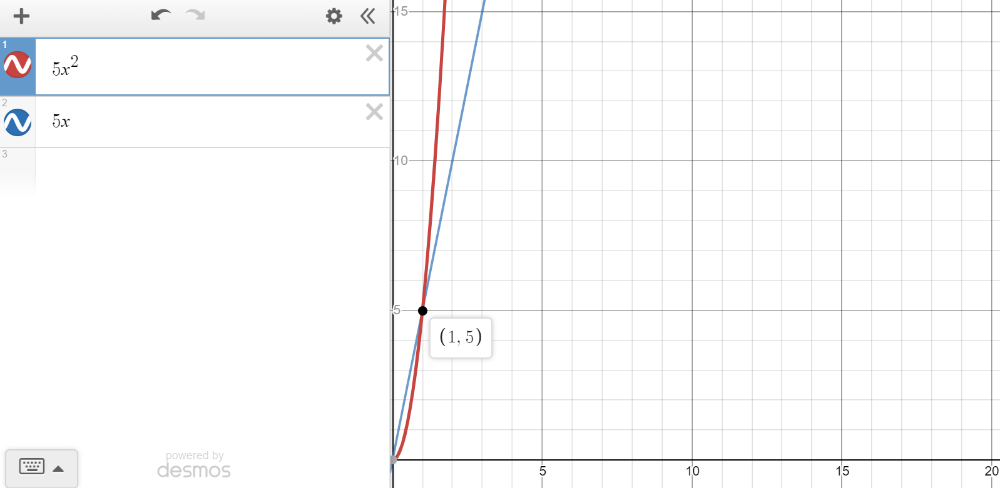







$O$חסם אסימפטוטי עליון
דוגמא: נניח שזמן ריצה של תוכנית $A$ הוא $T\left(n\right)=10n^{2}+5n$
נוכיח כי $T\left(n\right)∈O\left(n^{2}\right)$
לפי הגדרה:
נראה כי קיימים שני קבועים${c ≥ 0 \atop n_{0} ≥ 0 }$
כך שלכל $n≥n_{0}$ מתקיים $\left|T\left(n\right)\right|≤c∙\left|g\left(n\right)\right|$
נשים לב כי:
ולכן עבור ${c = 15 ≥ 0 \atop n_{0} = 1 ≥ 0 }$ נקבל כי $T\left(n\right)=O(n^{2})$
$$\left|T\left(n\right)\right|=$$
$$10n^{2}+5n$$
$$≤10n^{2}+5n^{2}$$
$$=15n^{2}$$
$$=15∙|g\left(n\right)|$$
$$5n^{2}≥5n$$
עבור כל $n≥1$
צבי מינץ

Slide 44
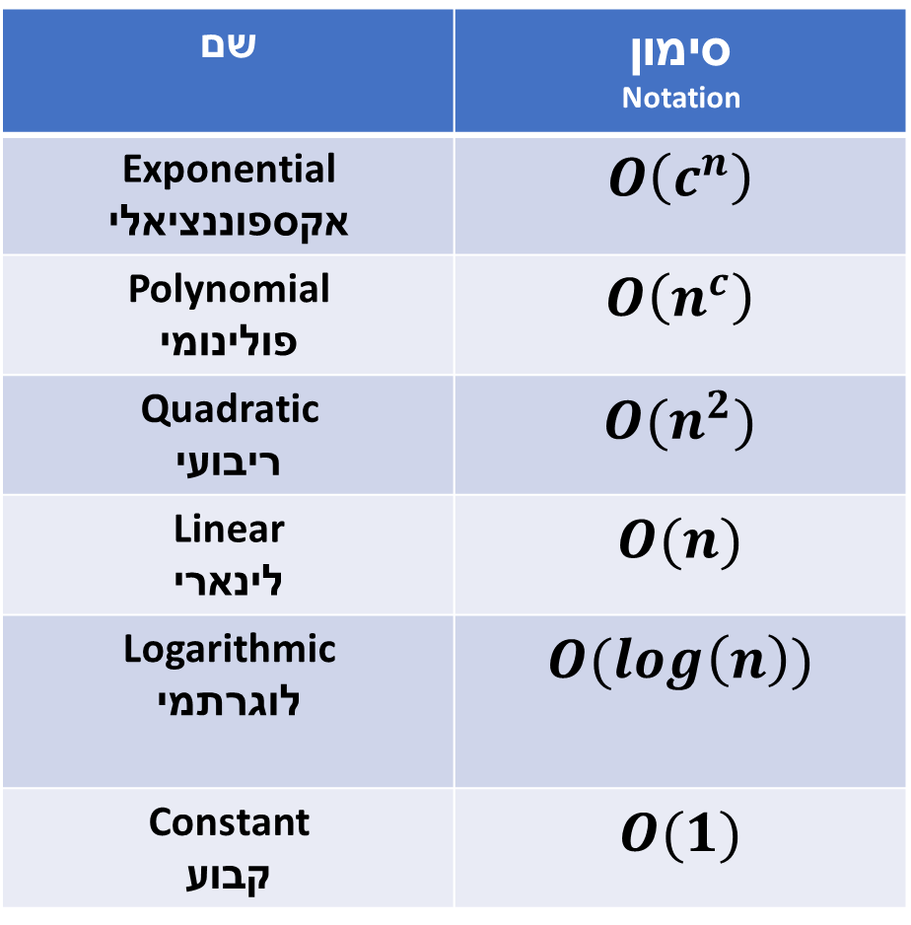



$O$חסם אסימפטוטי עליון
סימון Notation | שם
$$O\left(c^{n}\right)$$ | Exponential אקספוננציאלי
$$O\left(n^{c}\right)$$ | Polynomial פולינומי
$$O(n^{2})$$ | Quadratic ריבועי
$$O(n)$$ | Linear לינארי
$$O(\log\left(n\right))$$ | Logarithmic לוגרתמי
$$O(1)$$ | Constant קבוע
$$O(nlogn)$$
$$O(loglogn)$$
$$c∈ℝ$$
צבי מינץ

Slide 45

$O$חסם אסימפטוטי עליון
טענה:
$$n^{2}≠O(n)$$
הוכחה בעזרת הגדרה 1:
נניח בשלילה שקיימים${c ≥ 0 \atop n_{0} ≥ 0 }$ כך שלכל $n≥n_{0}$ מתקיים:
$$n^{2}≤c∙n$$
בגלל שהטענה נכונה לכל $n≥n_{0}=0$ נוכל לבחור $n≠0$ ולצמצם
$$n≤c$$
בסתירה לכך שהנוסחא מתקיימת עבור כל $n>n_{0}$
צבי מינץ

Slide 46
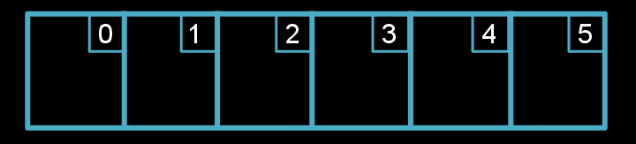
מיונים – חסם עליון
צבי מינץ

Slide 47







מיונים – חסם עליון למיון בועות
$$+ ( n – 2 )$$
$$+ … +$$
$$1$$
$$( n – 1 )$$
$$=\frac{\left(n−1\right)∙(n−1+1)}{2}=\frac{n∙\left(n−1\right)}{2}$$
$$=\frac{n^{2}}{2}−\frac{n}{2}=O(n^{2})$$
סכום סדרה חשבונית-
$$S\left(n\right) =\frac{n∙\left(a1+an\right)}{2}$$
צבי מינץ

Slide 48

חסם אסימפטוטי תחתון
$$Ω$$
Omega
צבי מינץ

Slide 49


$Ω$חסם אסימפטוטי תחתון
לעיתים נרצה לדבר על חסם תחתון לבעיה מסויימת.
לדוגמא
מיון של $n$ מספרים דורש לפחות $n$ פעולות
למה?
צבי מינץ

Slide 50

$Ω$חסם אסימפטוטי תחתון
הגדרה:
נאמר ש - $f\left(n\right)∈Ω(g\left(n\right))$
$$⇕$$
קיימים שני קבועים ${c ≥ 0 \atop n_{0} ≥ 0 }$
כך שלכל $n≥n_{0}$
מתקיים:
$$0≤c∙\left|g\left(n\right)\right|≤\left|f\left(n\right)\right|$$
צבי מינץ

Slide 51
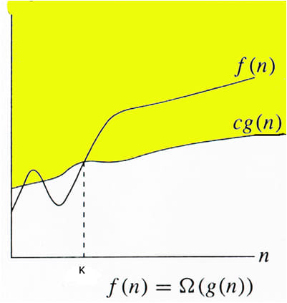

$Ω$חסם אסימפטוטי תחתון
$$n_{0}$$
צבי מינץ

Slide 52





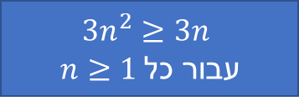
$Ω$חסם אסימפטוטי תחתון
דוגמא: נניח שזמן ריצה של תוכנית $A$ הוא $T\left(n\right)=3n^{2}+5n$
נוכיח כי $T\left(n\right)∈Ω\left(n\right)$
לפי הגדרה:
נראה כי קיימים שני קבועים${c ≥ 0 \atop n_{0} ≥ 0 }$
כך שלכל $n≥n_{0}$ מתקיים $0≤c∙\left|g\left(n\right)\right|≤\left|f\left(n\right)\right|$
נשים לב כי:
ולכן עבור ${c = 8 ≥ 0 \atop n_{0} = 1 ≥ 0 }$ נקבל כי $T\left(n\right)=Ω(n)$
$$\left|T\left(n\right)\right|=$$
$$3n^{2}+5n$$
$$≥3n+5n$$
$$=8n=8∙|g\left(n\right)|$$
$$≥0$$
$$3n^{2}≥3n$$
עבור כל $n≥1$
צבי מינץ

Slide 53


$Θ$חסם הדוק אסימפטוטית
$$Θ$$
Theta
צבי מינץ

Slide 54

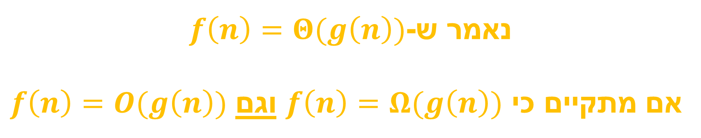
$Θ$חסם הדוק אסימפטוטית
$$Θ$$
נאמר ש-$f\left(n\right)=Θ(g\left(n\right))$
אם מתקיים כי $f\left(n\right)=Ω(g\left(n\right))$ וגם $f\left(n\right)=O(g\left(n\right))$
צבי מינץ

Slide 55

$Θ$חסם הדוק אסימפטוטית
הגדרה 1:
נאמר ש - $f\left(n\right)∈Θ(g\left(n\right))$
$$⇕$$
קיימים שלושה קבועים $\begin{matrix}n_{0} ≥ 0 \\ c_{1} ≥ 0 \\ c_{2} ≥ 0\end{matrix}$
כך שלכל $n≥n_{0}$
מתקיים:
$$0≤c_{1}∙\left|g\left(n\right)\right|≤\left|f\left(n\right)\right|≤c_{2}∙\left|g\left(n\right)\right|$$
צבי מינץ

Slide 56
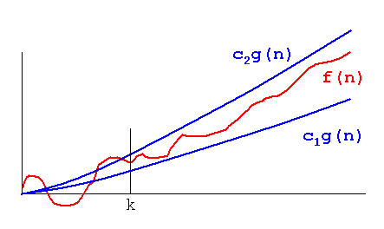

$Θ$חסם הדוק אסימפטוטית
$$n_{0}$$
$$n_{0}$$
צבי מינץ

Slide 57
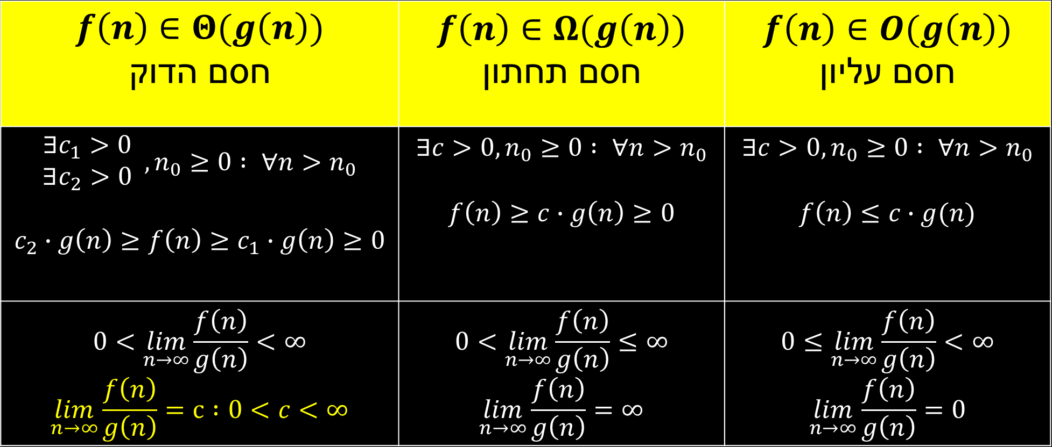
$$f\left(n\right)∈O(g\left(n\right))$$ חסם עליון | $$f\left(n\right)∈Ω(g\left(n\right))$$ חסם תחתון | $$f\left(n\right)∈Θ(g\left(n\right))$$ חסם הדוק
$$∃c>0,n_{0}≥0 : ∀n>n_{0}$$ $$f\left(n\right)≤c∙g(n)$$ | $$∃c>0,n_{0}≥0 : ∀n>n_{0}$$ $$f\left(n\right)≥c∙g\left(n\right)≥0$$ | $$\begin{matrix}∃c_{1}>0 \\ ∃c_{2}>0\end{matrix} , n_{0}≥0 : ∀n>n_{0}$$ $$c_{2}∙g\left(n\right)≥f\left(n\right)≥c_{1}∙g\left(n\right)≥0$$
$$0≤\lim_{n→∞}{\frac{f\left(n\right)}{g\left(n\right)}<∞}$$ $$\lim_{n→∞}{\frac{f\left(n\right)}{g\left(n\right)}=0}$$ | $$0<\lim_{n→∞}{\frac{f\left(n\right)}{g\left(n\right)}≤∞}$$ $$\lim_{n→∞}{\frac{f\left(n\right)}{g\left(n\right)}=∞}$$ | $$0<\lim_{n→∞}{\frac{f\left(n\right)}{g\left(n\right)}<∞}$$ $$\lim_{n→∞}{\frac{f\left(n\right)}{g\left(n\right)}=c :0<c<∞}$$
צבי מינץ

Slide 58
